Slide 1
Bài 10
TUẦN 23
KHỦNG LONG
TIẾT 4. LUYỆN TỪ VÀ CÂU

Slide 2
Mở rộng vốn từ về thiên nhiên
Câu nêu đặc điểm (44)

Slide 3
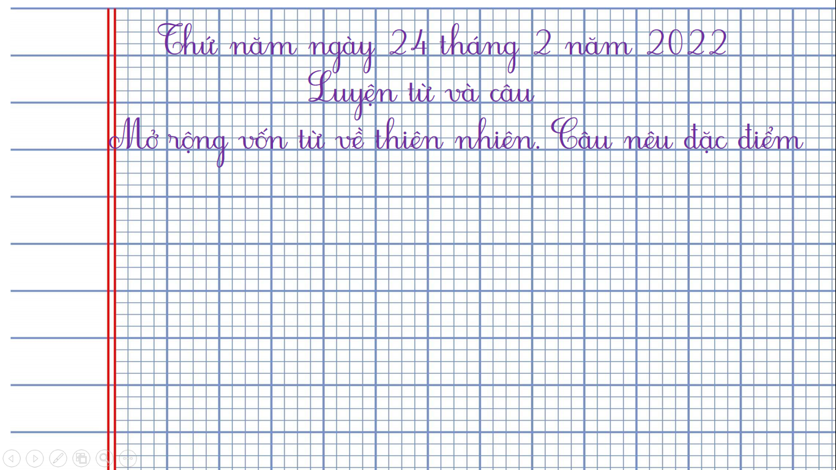

Thứ năm ngày 24 tháng 2 năm 2022
Luyện từ và câu
Mở rộng vốn từ về thiên nhiên. Câu nêu đặc điểm

Slide 4

Yêu cầu cần đạt
- Phát triển vốn từ về muông thú.
- Rèn kĩ năng sử dụng dấu chấm, dấu chấm hỏi, dấu chấm than.
- Bồi dưỡng tình yêu đối với các loài động vật.

Slide 5

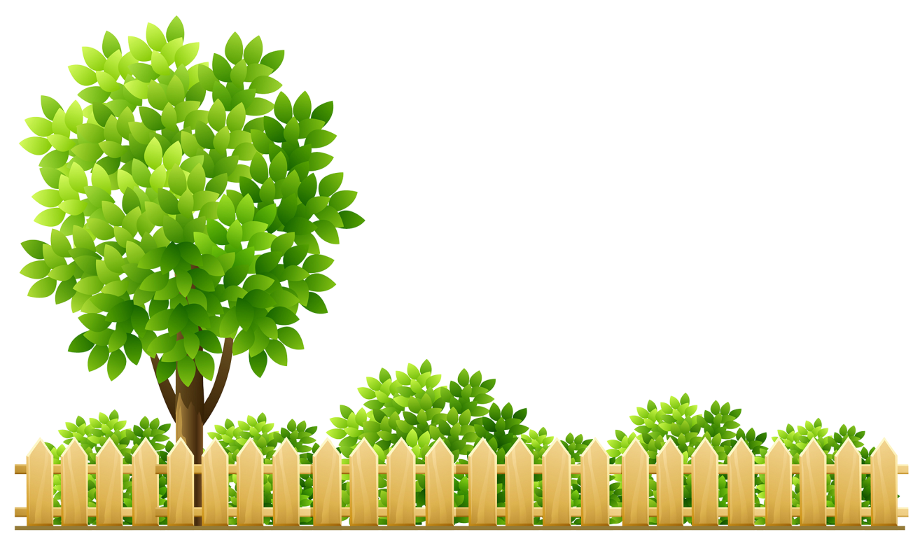
Khởi động

Slide 6

GIÚP BI DỌN PHÒNG

Slide 7



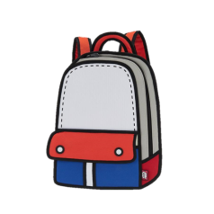

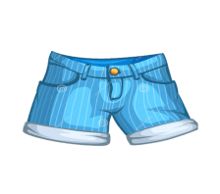

Notes:
Click vào đồ giữa nhà để đi đến câu hỏi.
Tại slide câu hỏi, click vào đồ ở góc để quay về.
Click vào mũi tên để tới bài học

Slide 8


Câu 1. Tìm từ chỉ đặc điểm.
A. bầu trời
B. đồng ruộng
C. trong vắt

Slide 9

Câu 2. Dòng nào dùng đúng dấu câu?
A. Con sóc rất nhanh?
B. Con mèo bắt chuột rất giỏi.
C. Bầu trời thế nào.

Slide 10
Câu 3. Từ thích hợp để điền vào chỗ chấm
trong câu Ngôi sao ……. là:
A. cao lớn
B. lấp lánh
C. trong veo
Notes:
GV lưu ý nếu các từ vui, ăn đứng ở đầu câu thì nó sẽ đc viết hoa nhé. GV đang nói trường hợp không phải đứng đầu câu.

Slide 11
Câu 4. Cuối câu hỏi thường dùng dấu gì?
A. Dấu chấm hỏi
B. Dấu phẩy
C. Dấu chấm

Slide 12
Khám phá

Slide 13
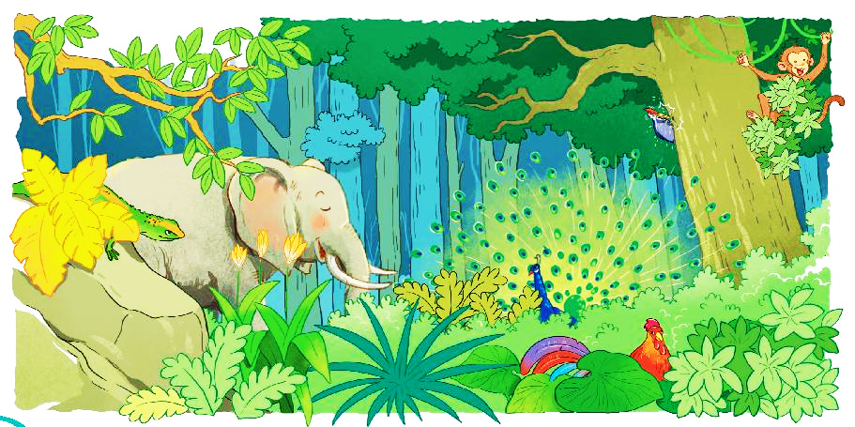

1. Nói tên các con vật ẩn trong tranh.
voi
kì nhông
gà
công
gõ kiến
khỉ

Slide 14
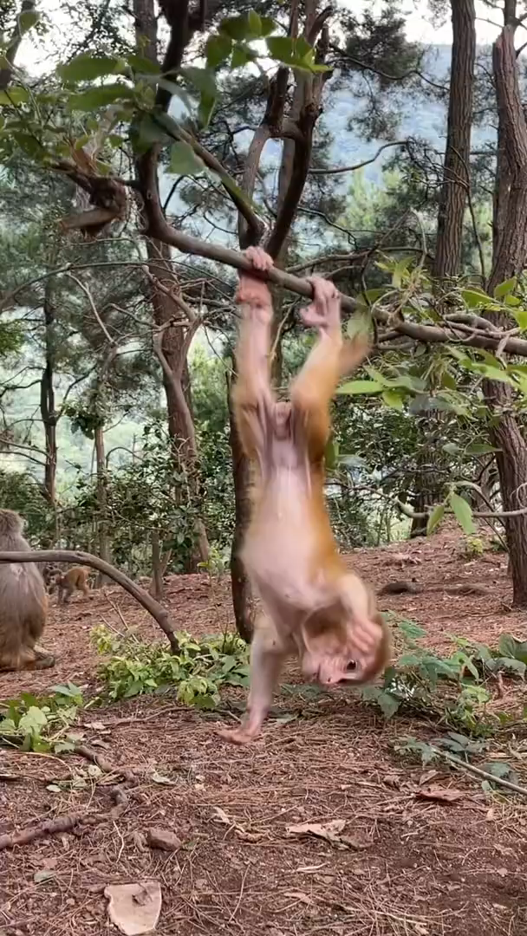
2. Tìm từ ngữ chỉ hoạt động của các con vật sống trong rừng. Đặt một câu với từ ngữ tìm được.
M: leo – Khỉ đang leo cây.

Slide 15
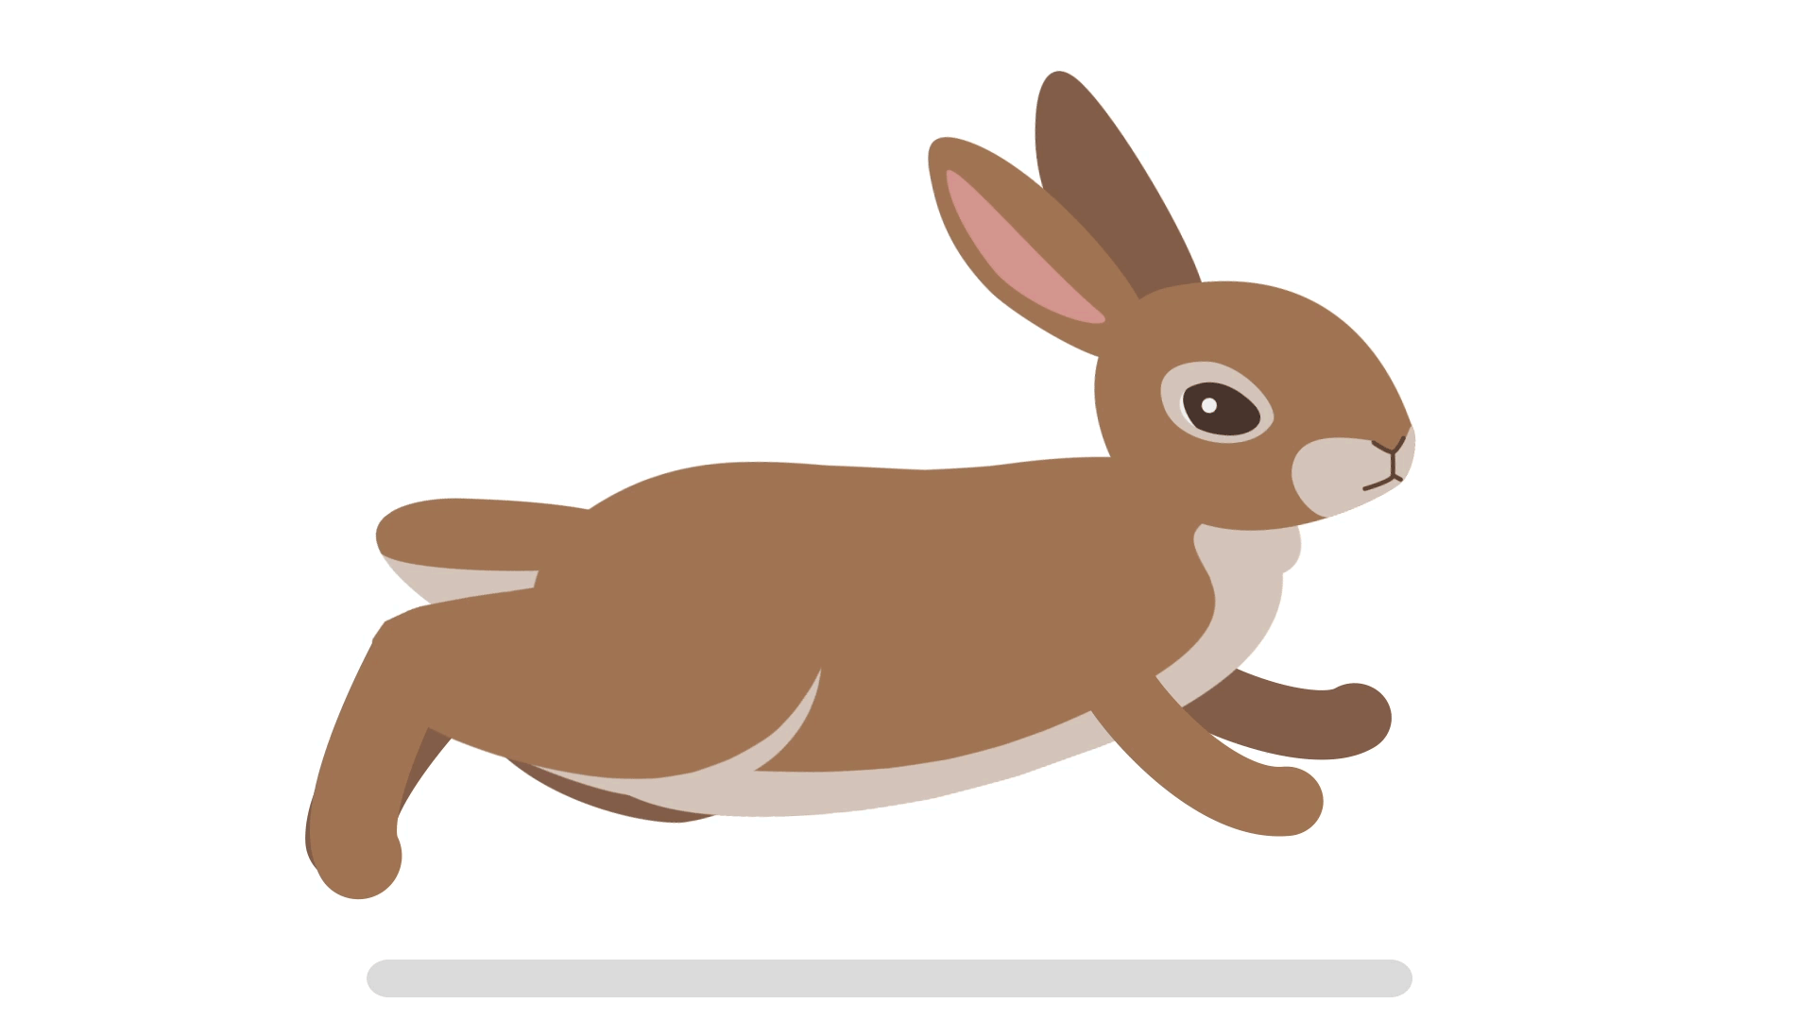
2. Tìm từ ngữ chỉ hoạt động của các con vật sống trong rừng. Đặt một câu với từ ngữ tìm được.
chạy
Thỏ chạy rất nhanh.

Slide 16
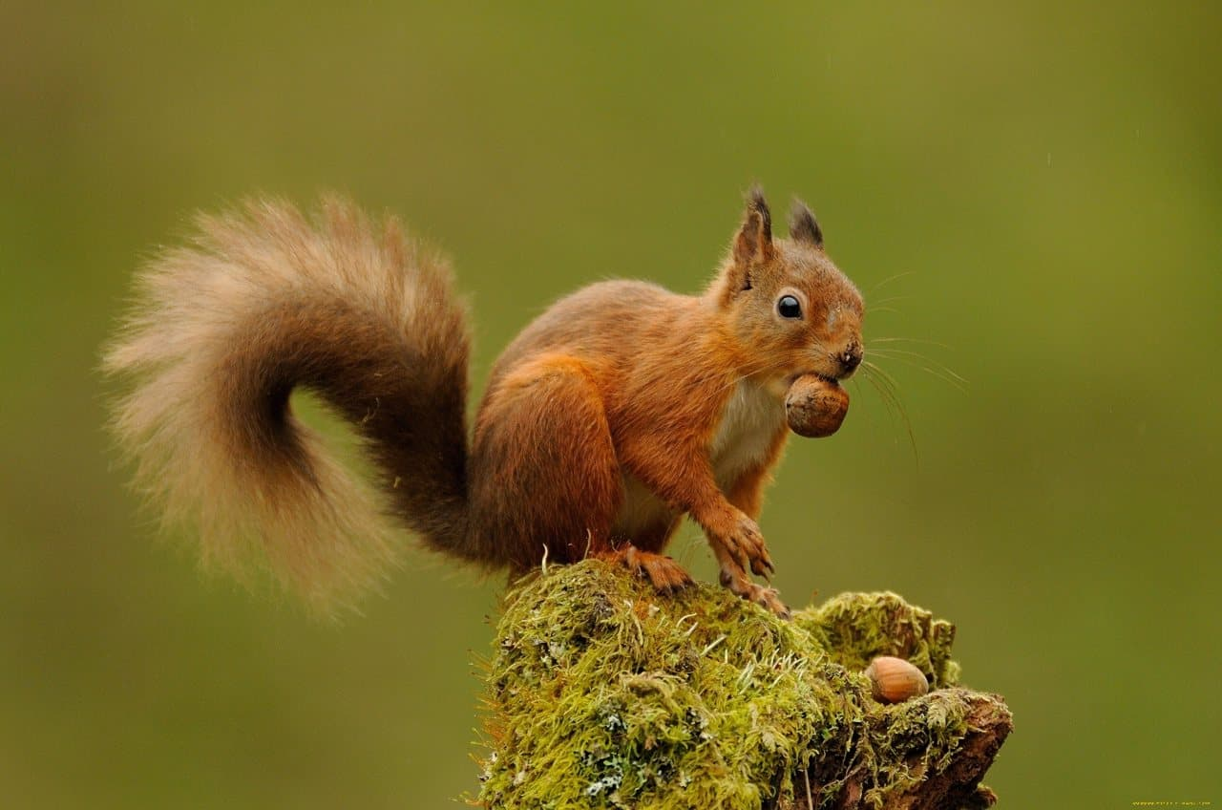
2. Tìm từ ngữ chỉ hoạt động của các con vật sống trong rừng. Đặt một câu với từ ngữ tìm được.
ăn
Sóc ăn hạt dẻ.

Slide 17

3. Chọn dấu chấm, dấu chấm hỏi hoặc dấu chấm than thay cho ô vuông.
a) Con gì có cái vòi rất dài ?
b) Con mèo đang trèo cây cau.
c) Con gì phi nhanh như gió?
d) Ôi con công múa đẹp quá!
Khi nào cần dùng dấu chấm than?
Sau câu hỏi cần dùng dấu gì?

Slide 18
Dặn dò
- Hoàn thành bài 1,2 vào vở ô li.
- Xem bài Viết đoạn văn giới thiệu tranh (ảnh) về một con vật em yêu thích.

Slide 19
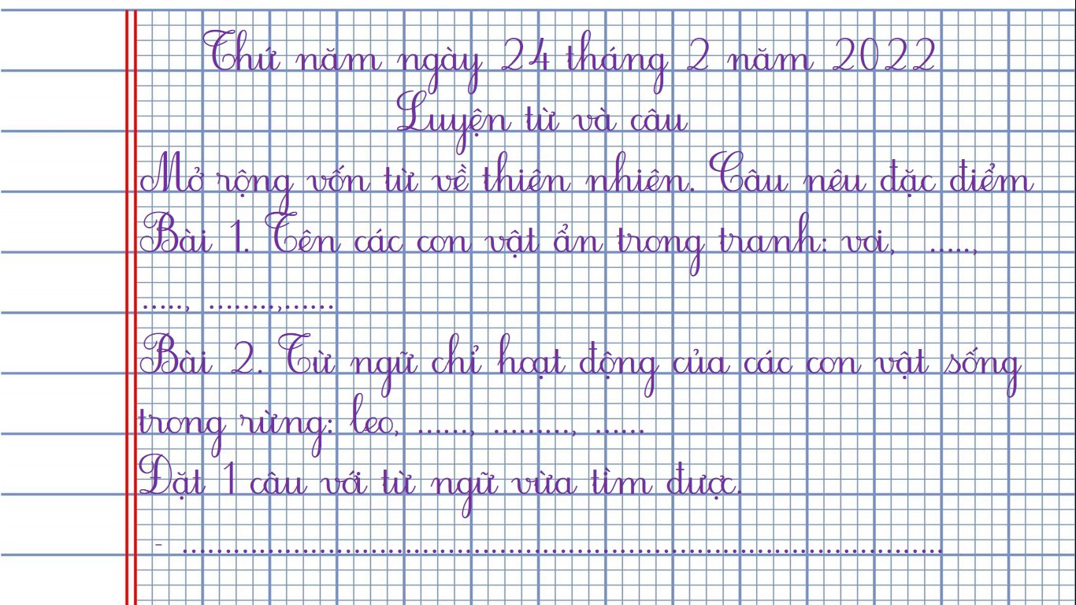
Thứ năm ngày 24 tháng 2 năm 2022
Luyện từ và câu
Mở rộng vốn từ về thiên nhiên. Câu nêu đặc điểm
Bài 1. Tên các con vật ẩn trong tranh: voi, …..,
….., ……..,……
Bài 2. Từ ngữ chỉ hoạt động của các con vật sống
trong rừng: leo, ……, ………, ……
Đặt 1 câu với từ ngữ vừa tìm được.
- ……………………………………………………………………………..

Slide 20





Tạm biệt và hẹn gặp lại
các con vào những tiết học sau!

